Slide 1
SMART
BUS STOP
Embedded System Basics 2021
5조
20201509 안민지 20201523 임우진
20201526 나선진 20201529 차정원

Slide 2
System diagram
1
시스템 구성도
Arduino 1
버스 예약
Arduino 3
버스 제어
SPI 통신
I2C 통신
UART 통신
SPI 통신
버스 예약 정보
버스 예약 정보
문제어 명령
문제어 명령
Arduino 2
흡연 감지
Arduino 5
버스 뒷문
Arduino 4
버스 앞문

Slide 3
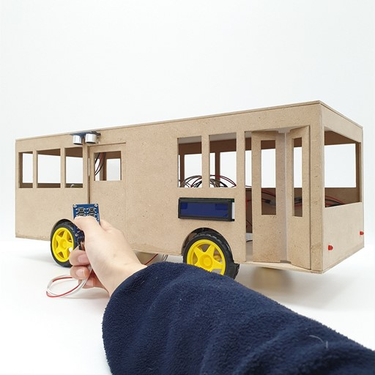
Bus master
1
버스 제어
1. 기능
1) 버튼으로 버스 앞 뒤 LED 제어
2) 버튼으로 버스 앞문 제어
3) 버튼으로 버스 뒷문 제어
2. 통신관계
SPI 통신
Arduino 4
버스 앞문
문열림 명령
Arduino 3
버스 제어
UART 통신
Arduino 5
버스 뒷문
문열림 명령

Slide 4
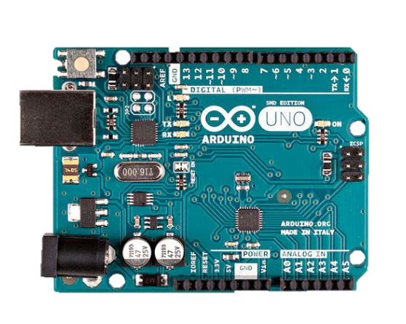
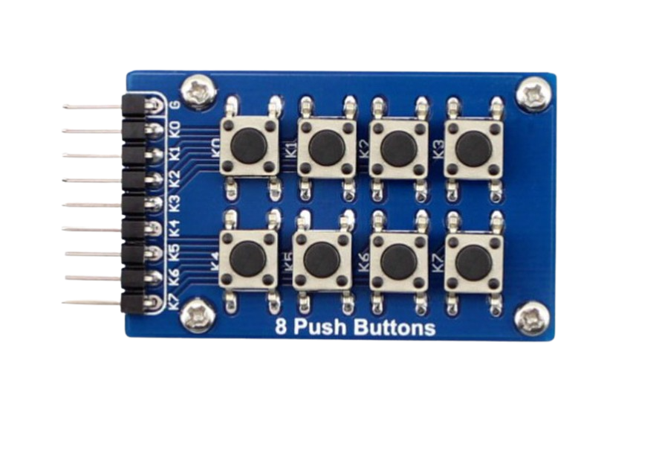

Bus master
1
하드웨어 구성
8 푸시 버튼
LED
Arduino Uno 3
버스 통제 아두이노

Slide 5
Bus master
1
알고리즘 설명
시작
버튼 누름
1. 버튼 입력 시 버스 전, 후면 LED제어
버스 전, 후면
LED 제어 버튼
버스 앞문 버튼
버스 뒷문 버튼
2. 버튼 입력 시 앞문 문열림 정보 전송
SPI 통신
I2C 통신
버스 전, 후면 LED
점등/소등
문열림 명령 전송
(버스 앞문)
문열림 명령 전송
(버스 뒷문)
3. 버튼 입력 시 뒷문 문열림 정보 전송

Slide 6
Bus master
1
알고리즘 설명
시작
버튼 누름
1. 버튼 입력 시 버스 전, 후면 LED제어
버스 전, 후면
LED 제어 버튼
버스 앞문 버튼
버스 뒷문 버튼
2. 버튼 입력 시 앞문 문열림 정보 전송
SPI 통신
I2C 통신
버스 전, 후면 LED
점등/소등
문열림 명령 전송
(버스 앞문)
문열림 명령 전송
(버스 뒷문)
3. 버튼 입력 시 뒷문 문열림 정보 전송

Slide 7
Bus master
1
알고리즘 설명
시작
버튼 누름
1. 버튼 입력 시 버스 전, 후면 LED제어
버스 전, 후면
LED 제어 버튼
버스 앞문 버튼
버스 뒷문 버튼
2. 버튼 입력 시 앞문 문열림 정보 전송
SPI 통신
I2C 통신
버스 전, 후면 LED
점등/소등
문열림 명령 전송
(버스 앞문)
문열림 명령 전송
(버스 뒷문)
3. 버튼 입력 시 뒷문 문열림 정보 전송

Slide 8
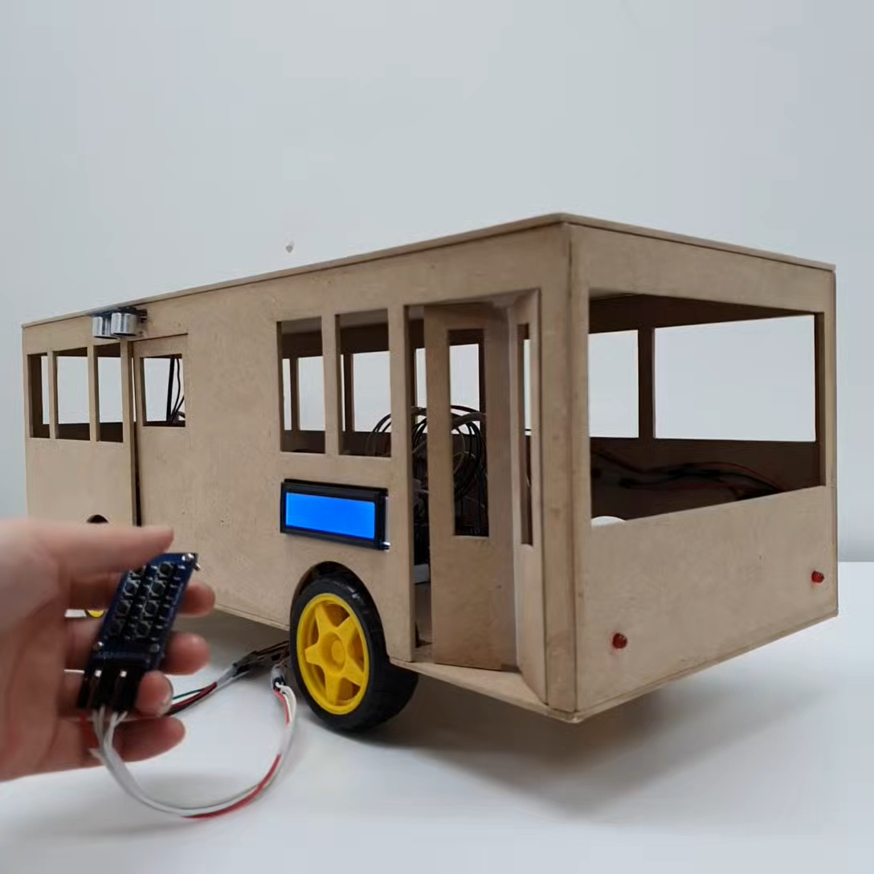
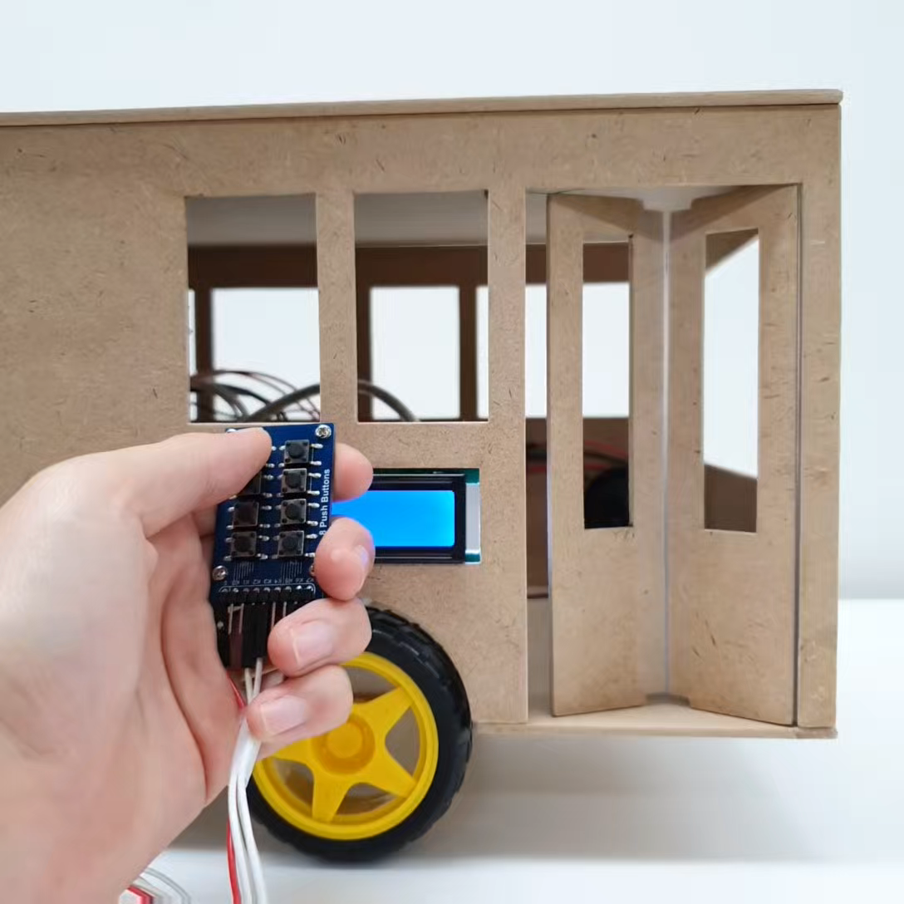
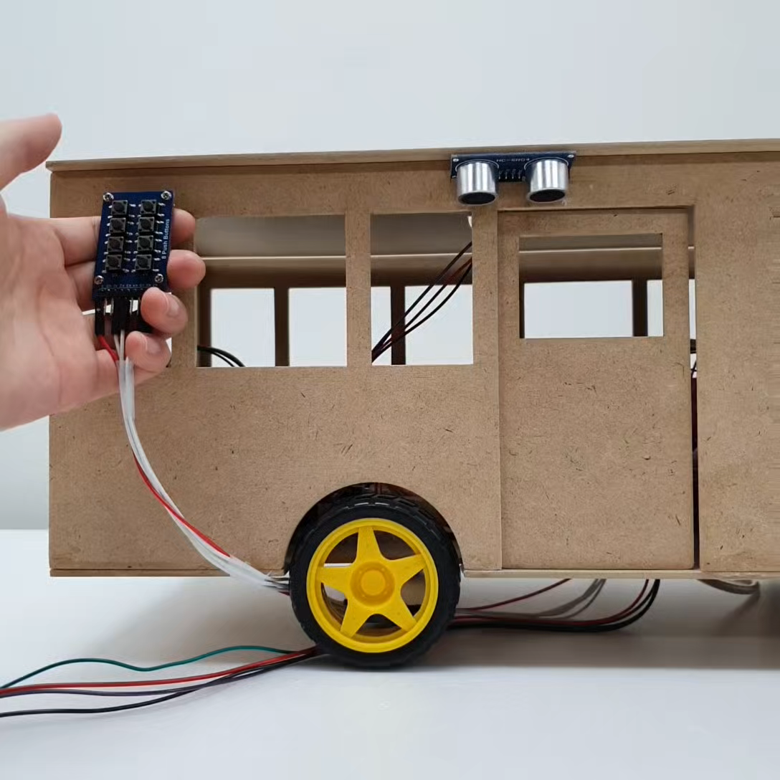
1
시연 영상
LED 제어
앞문 제어
뒷문 제어

Slide 9
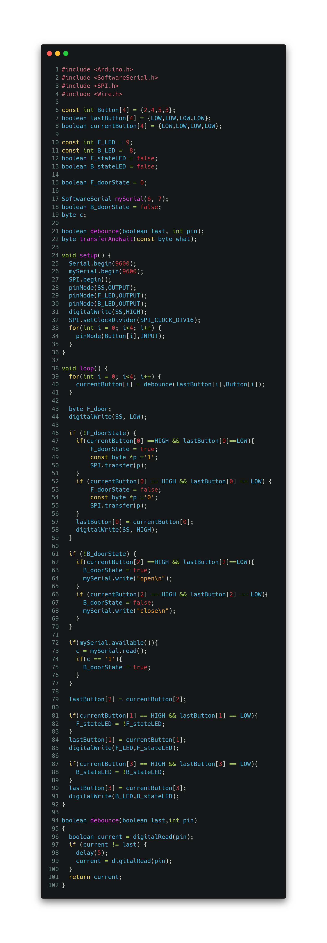
Bus master
1
코드

Slide 10
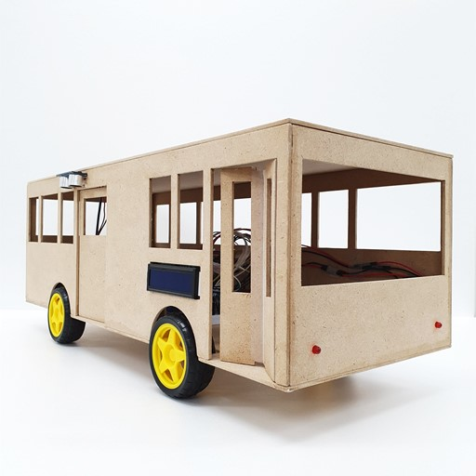
Bus front door
1
버스 앞문
1. 기능
1) 문열림 명령 입력 시 서보모터 작동
2) 문열림 시 버스 번호 음성 출력
2. 통신관계
Arduino 4
버스 앞문
SPI 통신
Arduino 3
버스 제어
문열림 명령

Slide 11
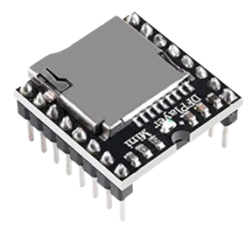

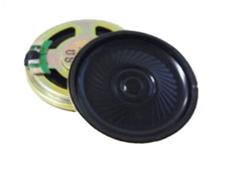
Bus front door
1
하드웨어 구성
DFPlayer mini
서보 모터
Arduino Uno 4
버스 앞문 아두이노
스피커

Slide 12
Bus front door
1
알고리즘 설명
시작
열림 / 닫힘 버튼
1. 문열림 명령 수신 시 서보모터 작동
서보모터 작동
2. 서보모터 작동 시 버스 번호 음성 출력
닫힘
열림
버스 번호 음성 출력

Slide 13
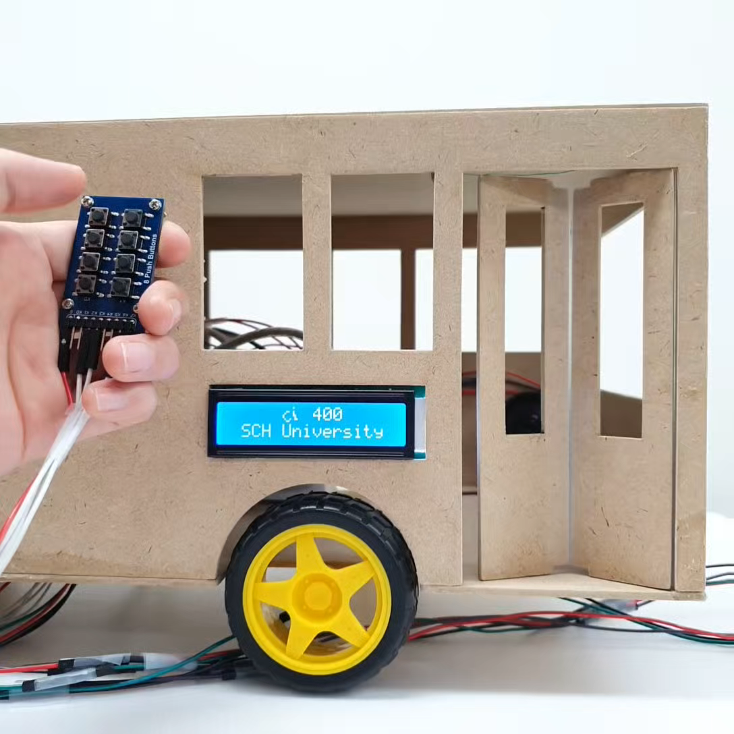
Bus front door
1
시연 영상
버스 번호 출력

Slide 14
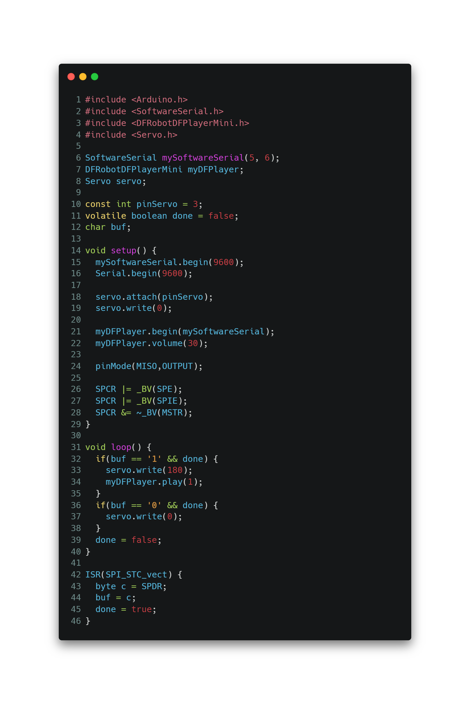
Bus front door
1
코드

Slide 15
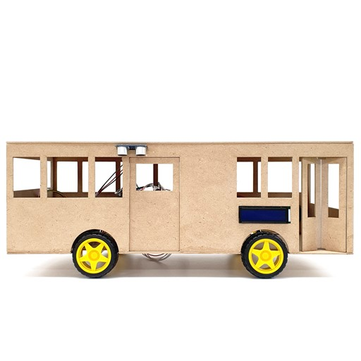
Bus back door
1
버스 뒷문
1. 기능
1) 연기 감지로 흡연 여부 판단
2) 흡연 시 경고 음성 출력
3) 예약 정보 수신 시 LCD에 출력
2. 통신관계
I2C 통신
Arduino 1
버스 예약
버스 예약 정보
Arduino 5
버스 뒷문
UART 통신
Arduino 3
버스 제어
문열림 명령

Slide 16
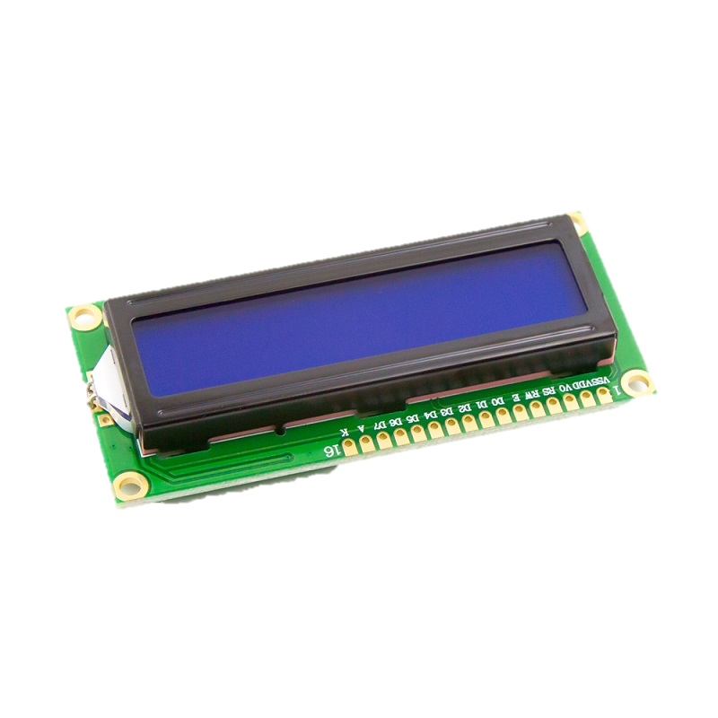
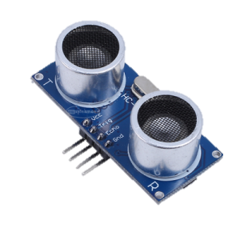
Bus back door
1
하드웨어 구성
LCD
서보 모터
Arduino Uno 5
버스 뒷문 아두이노
초음파 센서

Slide 17
Bus back door
시작
1
알고리즘 설명
열림 / 닫힘 버튼
서보모터 작동
1. 문열림 명령 수신 시 서보모터 작동
O
문끼임
열림
2. 초음파 센서를 통해 문끼임 감지
X
닫힘
3. 문 끼임 감지(3초 간) 시 문 열림
4. 버스 예약 정보 수신 시 LCD에 출력
버스 예약 정보 수신
(I2C 통신)
LCD 예약 출력

Slide 18
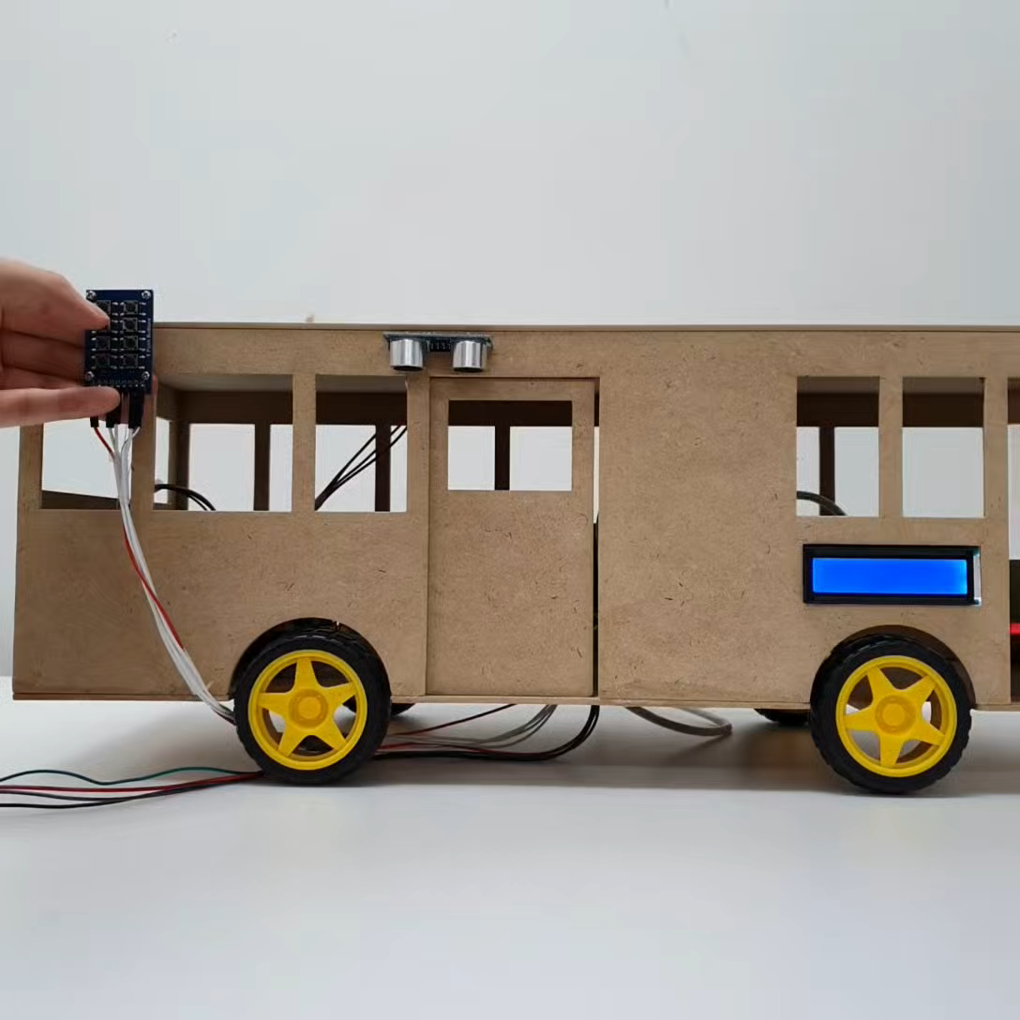
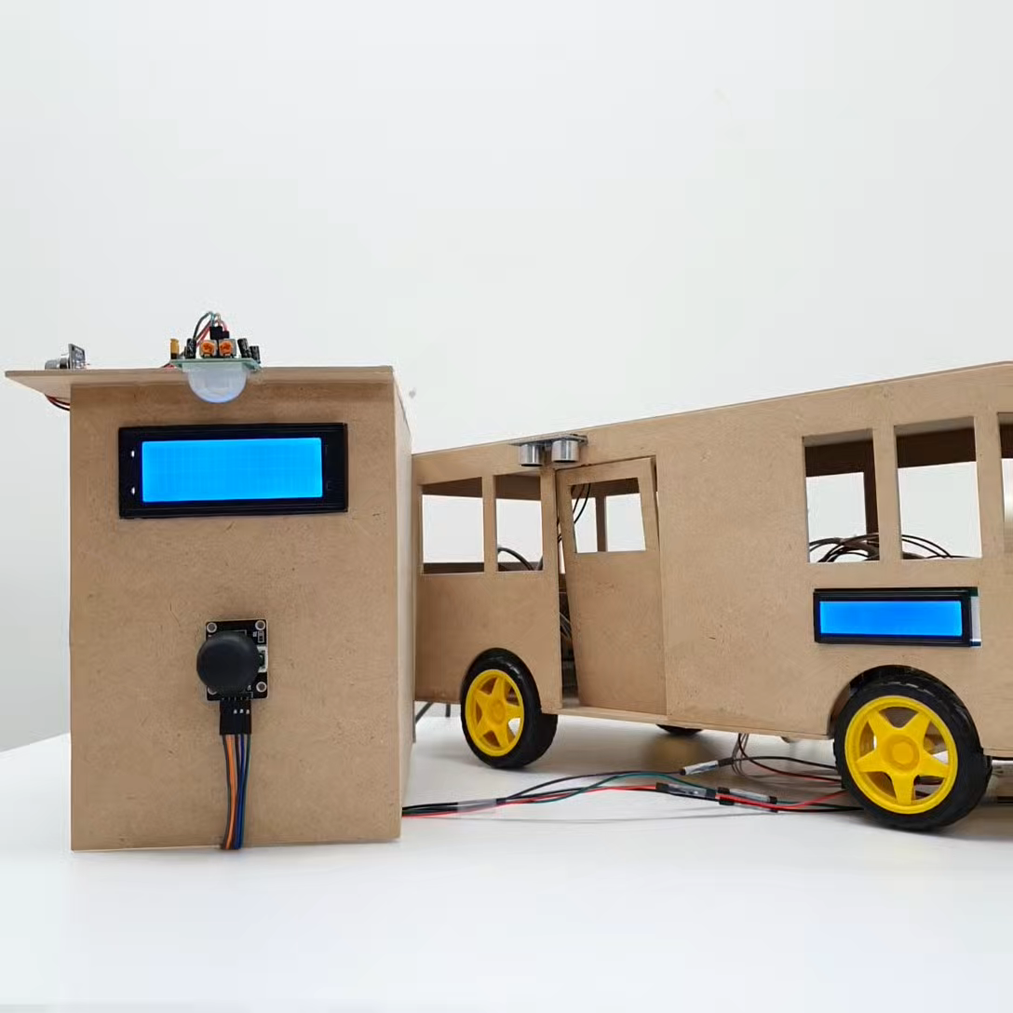
Bus back door
1
시연 영상
뒷문 제어
버스 예약 정보 전달

Slide 19
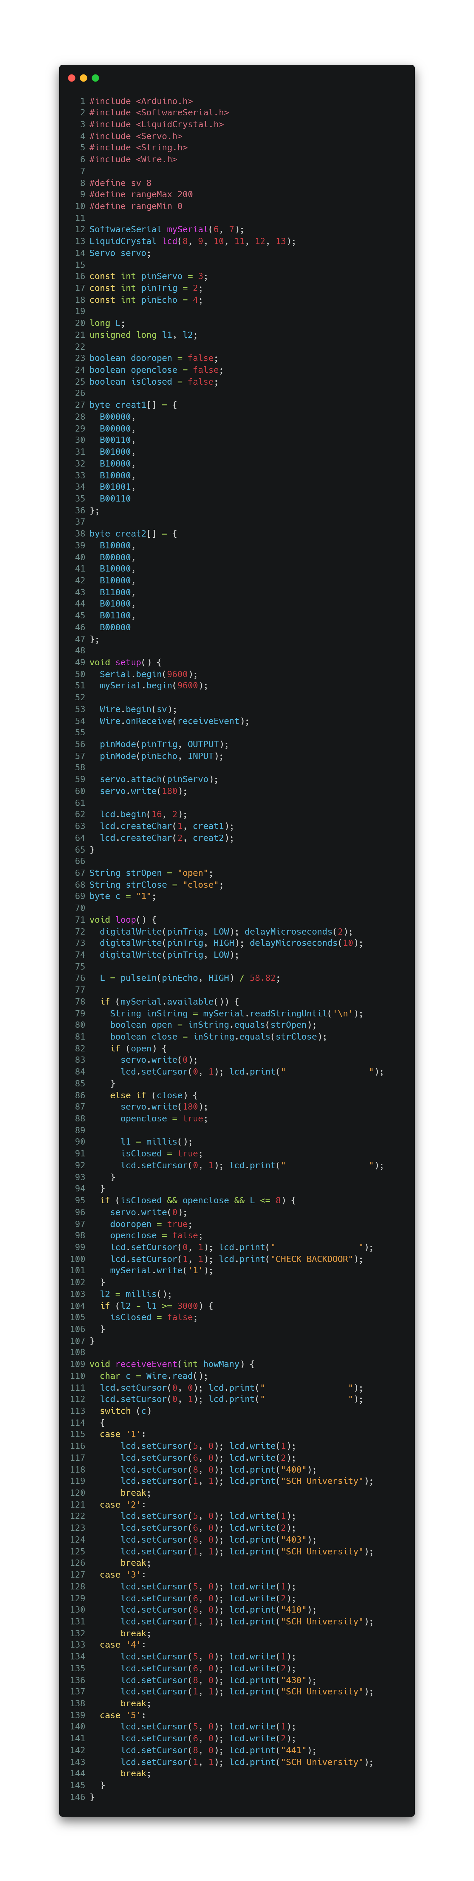
Bus back door
1
코드

Slide 20
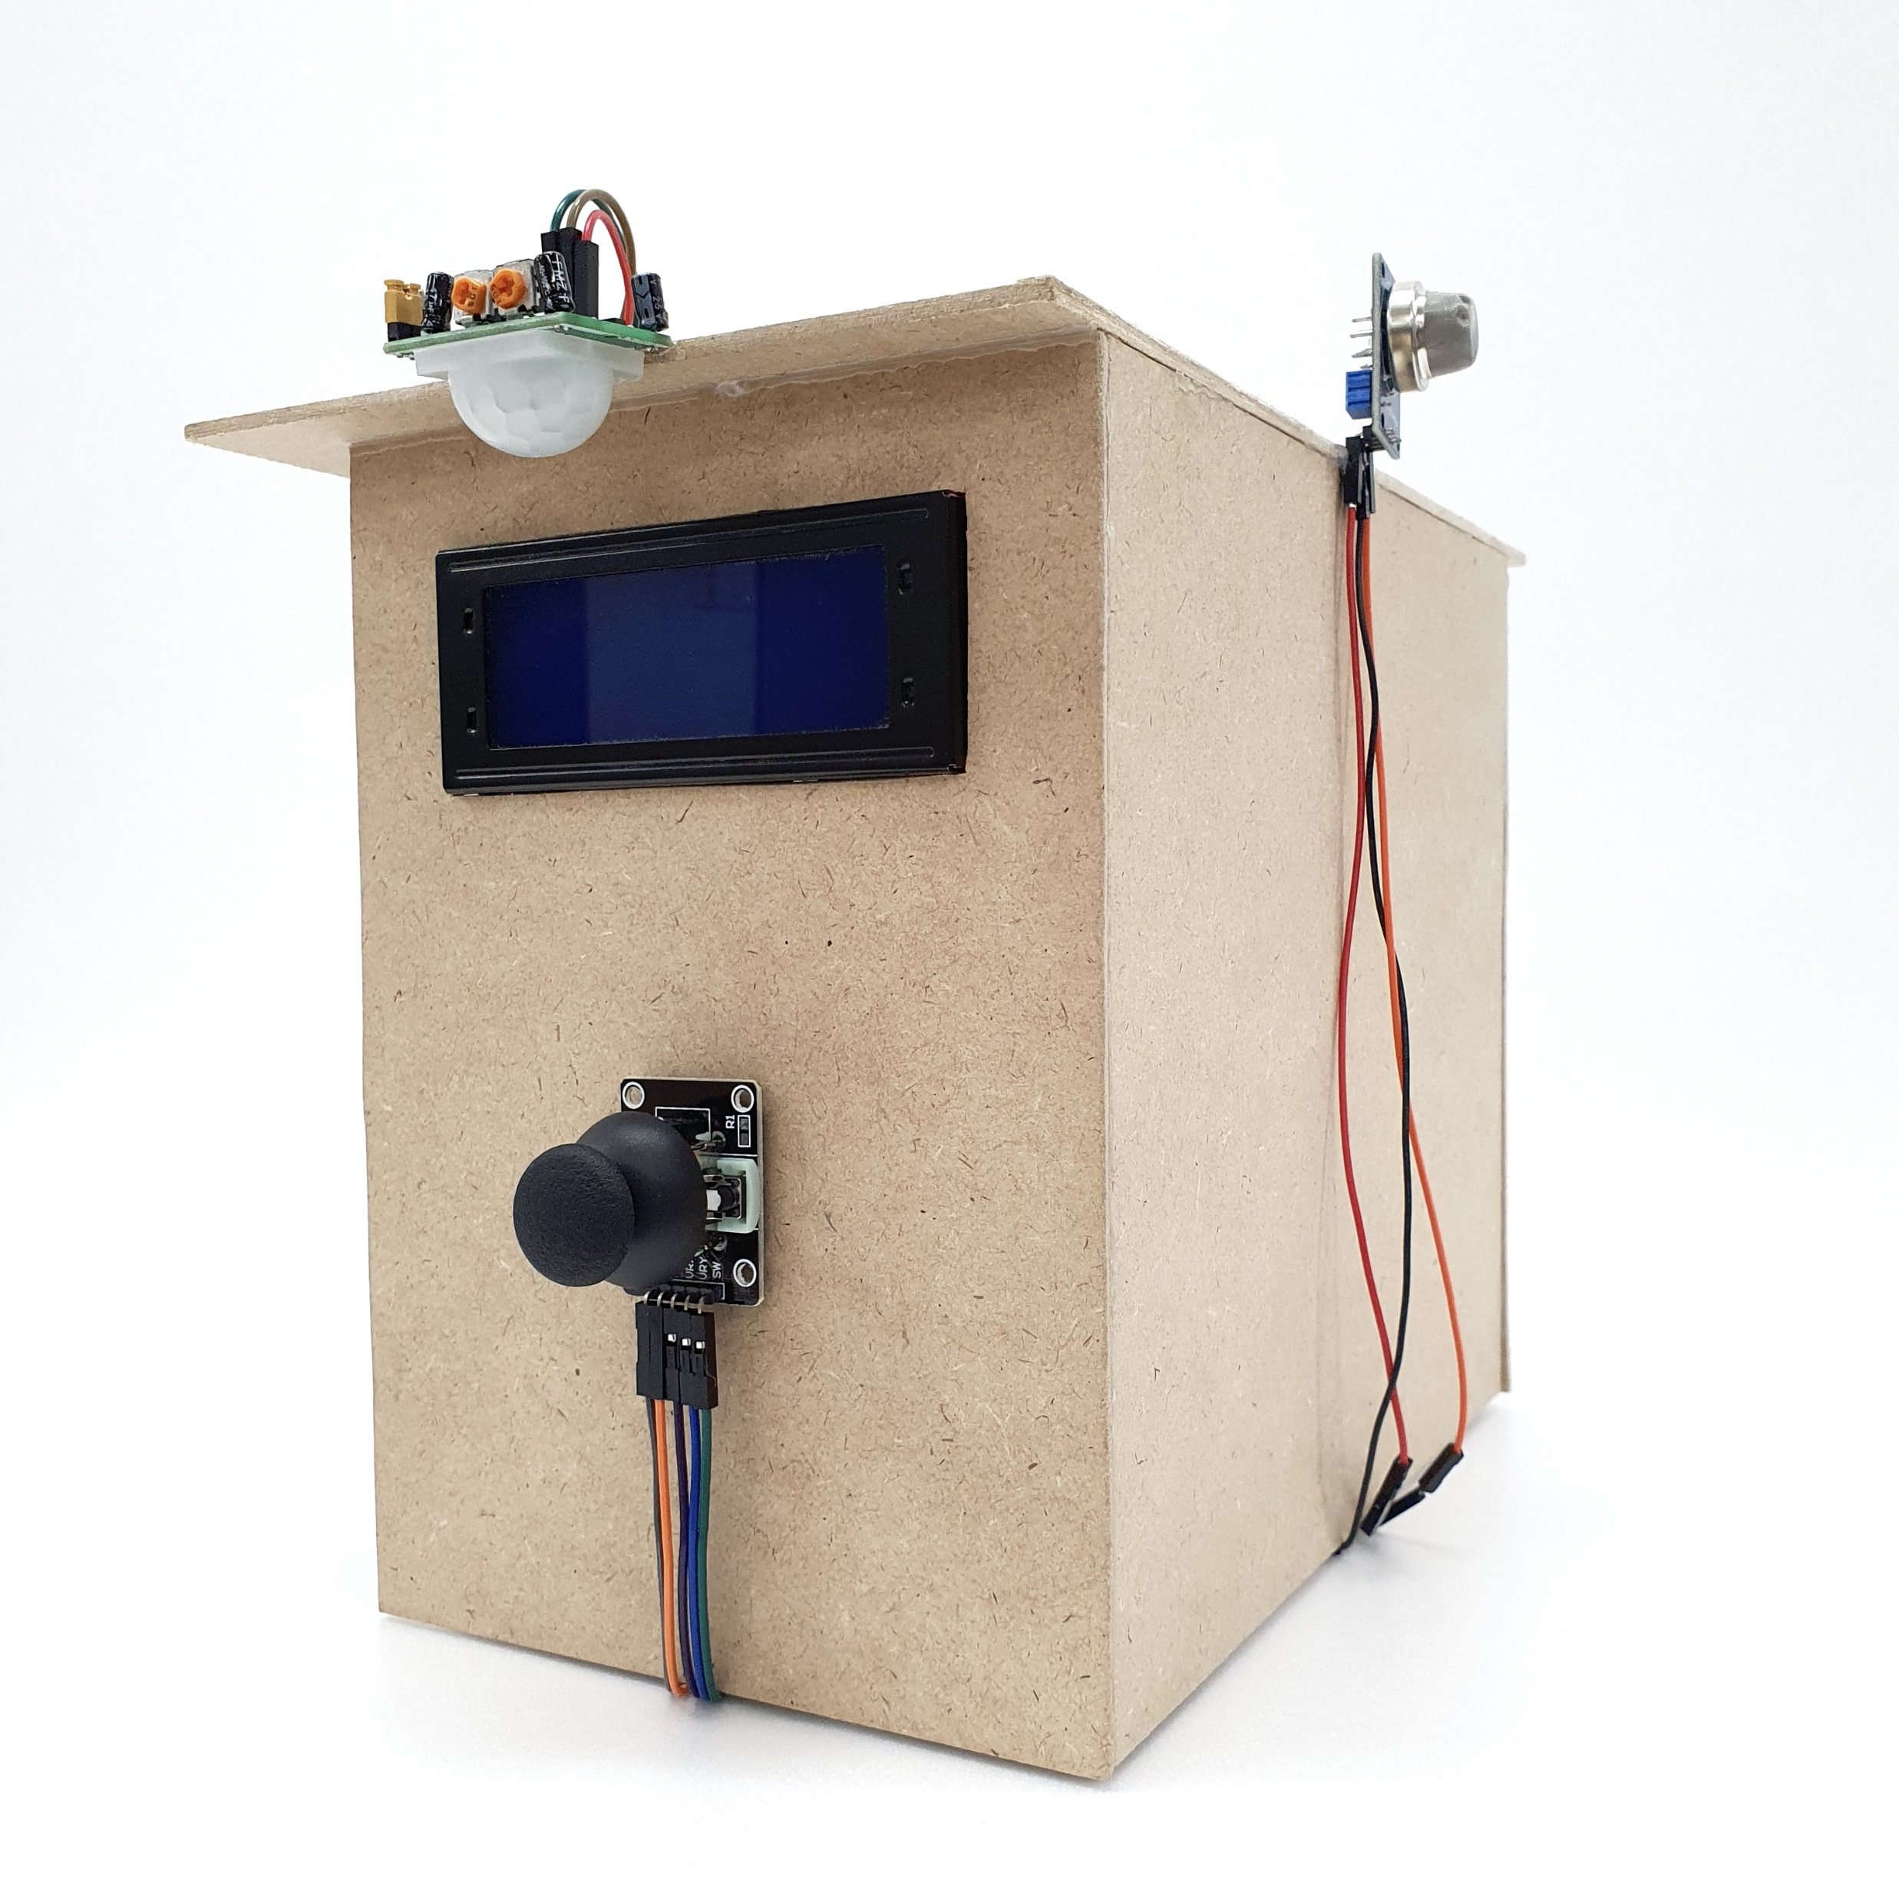
Bus reservation
1
버스 예약
1. 기능
1) 사용자 모션 감지
2) 버스 예약
3) 흡연 감지 아두이노에 예약 정보 전송
4) 버스 내부 아두이노에 예약 정보 전송
2. 통신관계
SPI 통신
Arduino 2
흡연 감지
버스 예약 정보
Arduino 1
버스 예약
I2C 통신
Arduino 5
버스 뒷문
버스 예약 정보

Slide 21
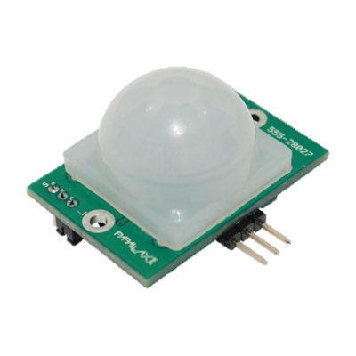
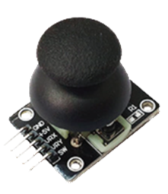
Bus reservation
1
하드웨어 구성
PIR 센서
DFPlayer mini
Arduino Uno 1
버스 예약 아두이노
조이스틱
스피커

Slide 22
Bus reservation
1
알고리즘 설명
시작
인식 실패
PIR 센서
1. PIR 센서를 통해 사용자 모션 감지
음성 출력
예약 시작
2. 조이스틱을 이용해 버스 예약
3. 예약 과정 음성 출력
취소
예약
4. 버스 뒷문 아두이노로 예약 정보 전송 (I2C 통신)
I2C 통신
SPI 통신
5. 흡연 감지 아두이노로 예약 정보 전송 (SPI 통신)
예약 정보 전송
(버스 뒷문)
예약 정보 전송
(흡연 감지)

Slide 23
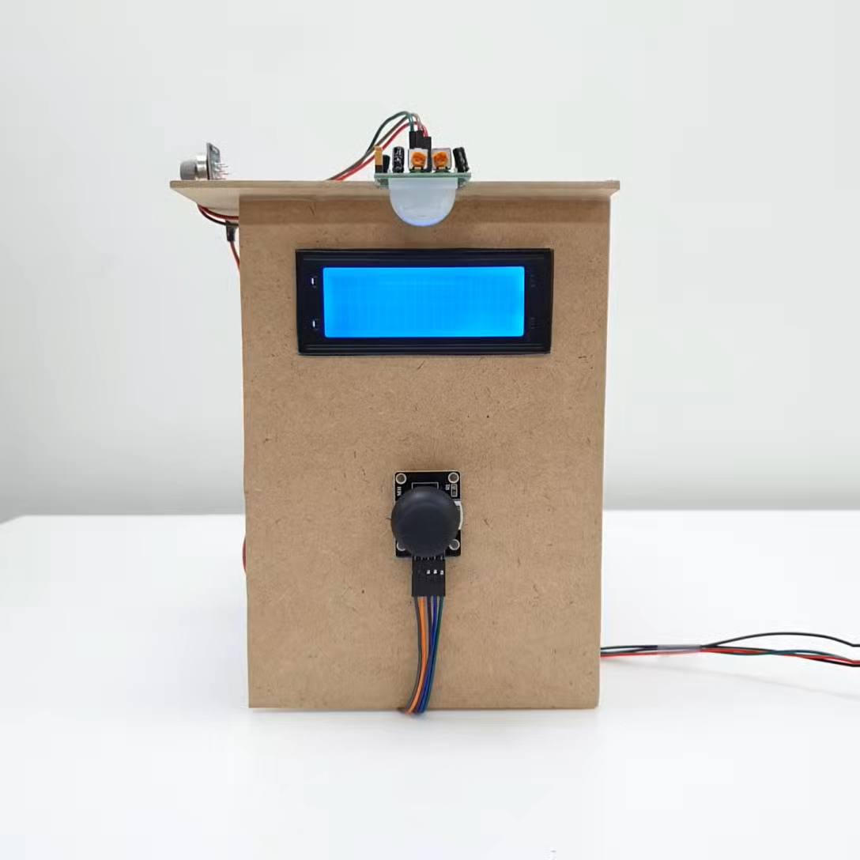
Bus reservation
1
시연 영상
버스 예약

Slide 24
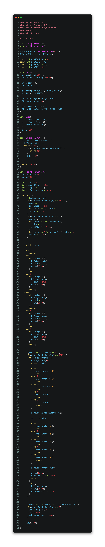
Bus reservation
1
코드

Slide 25
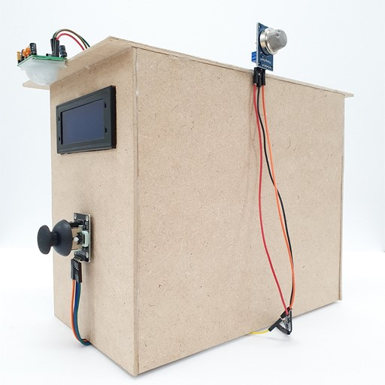
Smoking detection
1
흡연 감지
1. 기능
1) 연기 감지로 흡연 여부 판단
2) 흡연 시 경고 음성 출력
3) 예약 정보 수신 시 LCD에 출력
2. 통신관계
Arduino 2
흡연 감지
SPI 통신
Arduino 1
버스 예약
버스 예약 정보

Slide 26
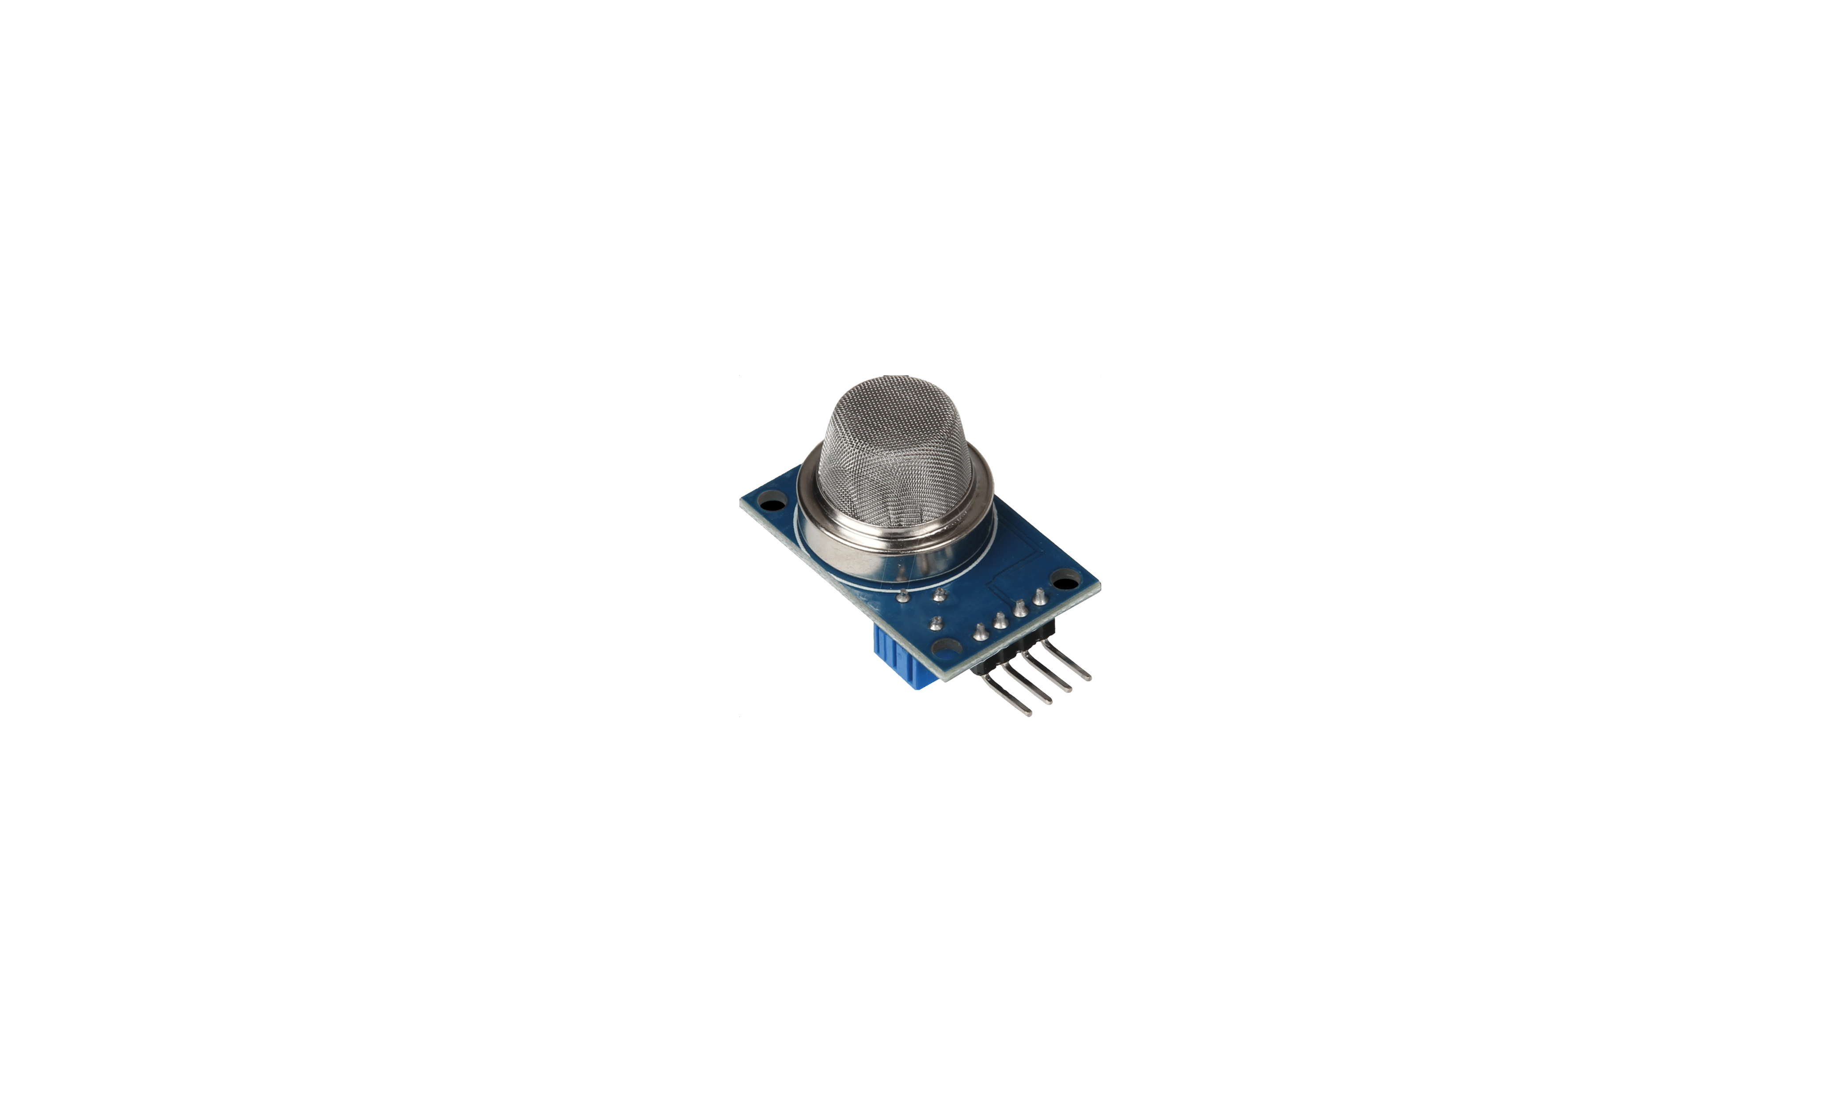
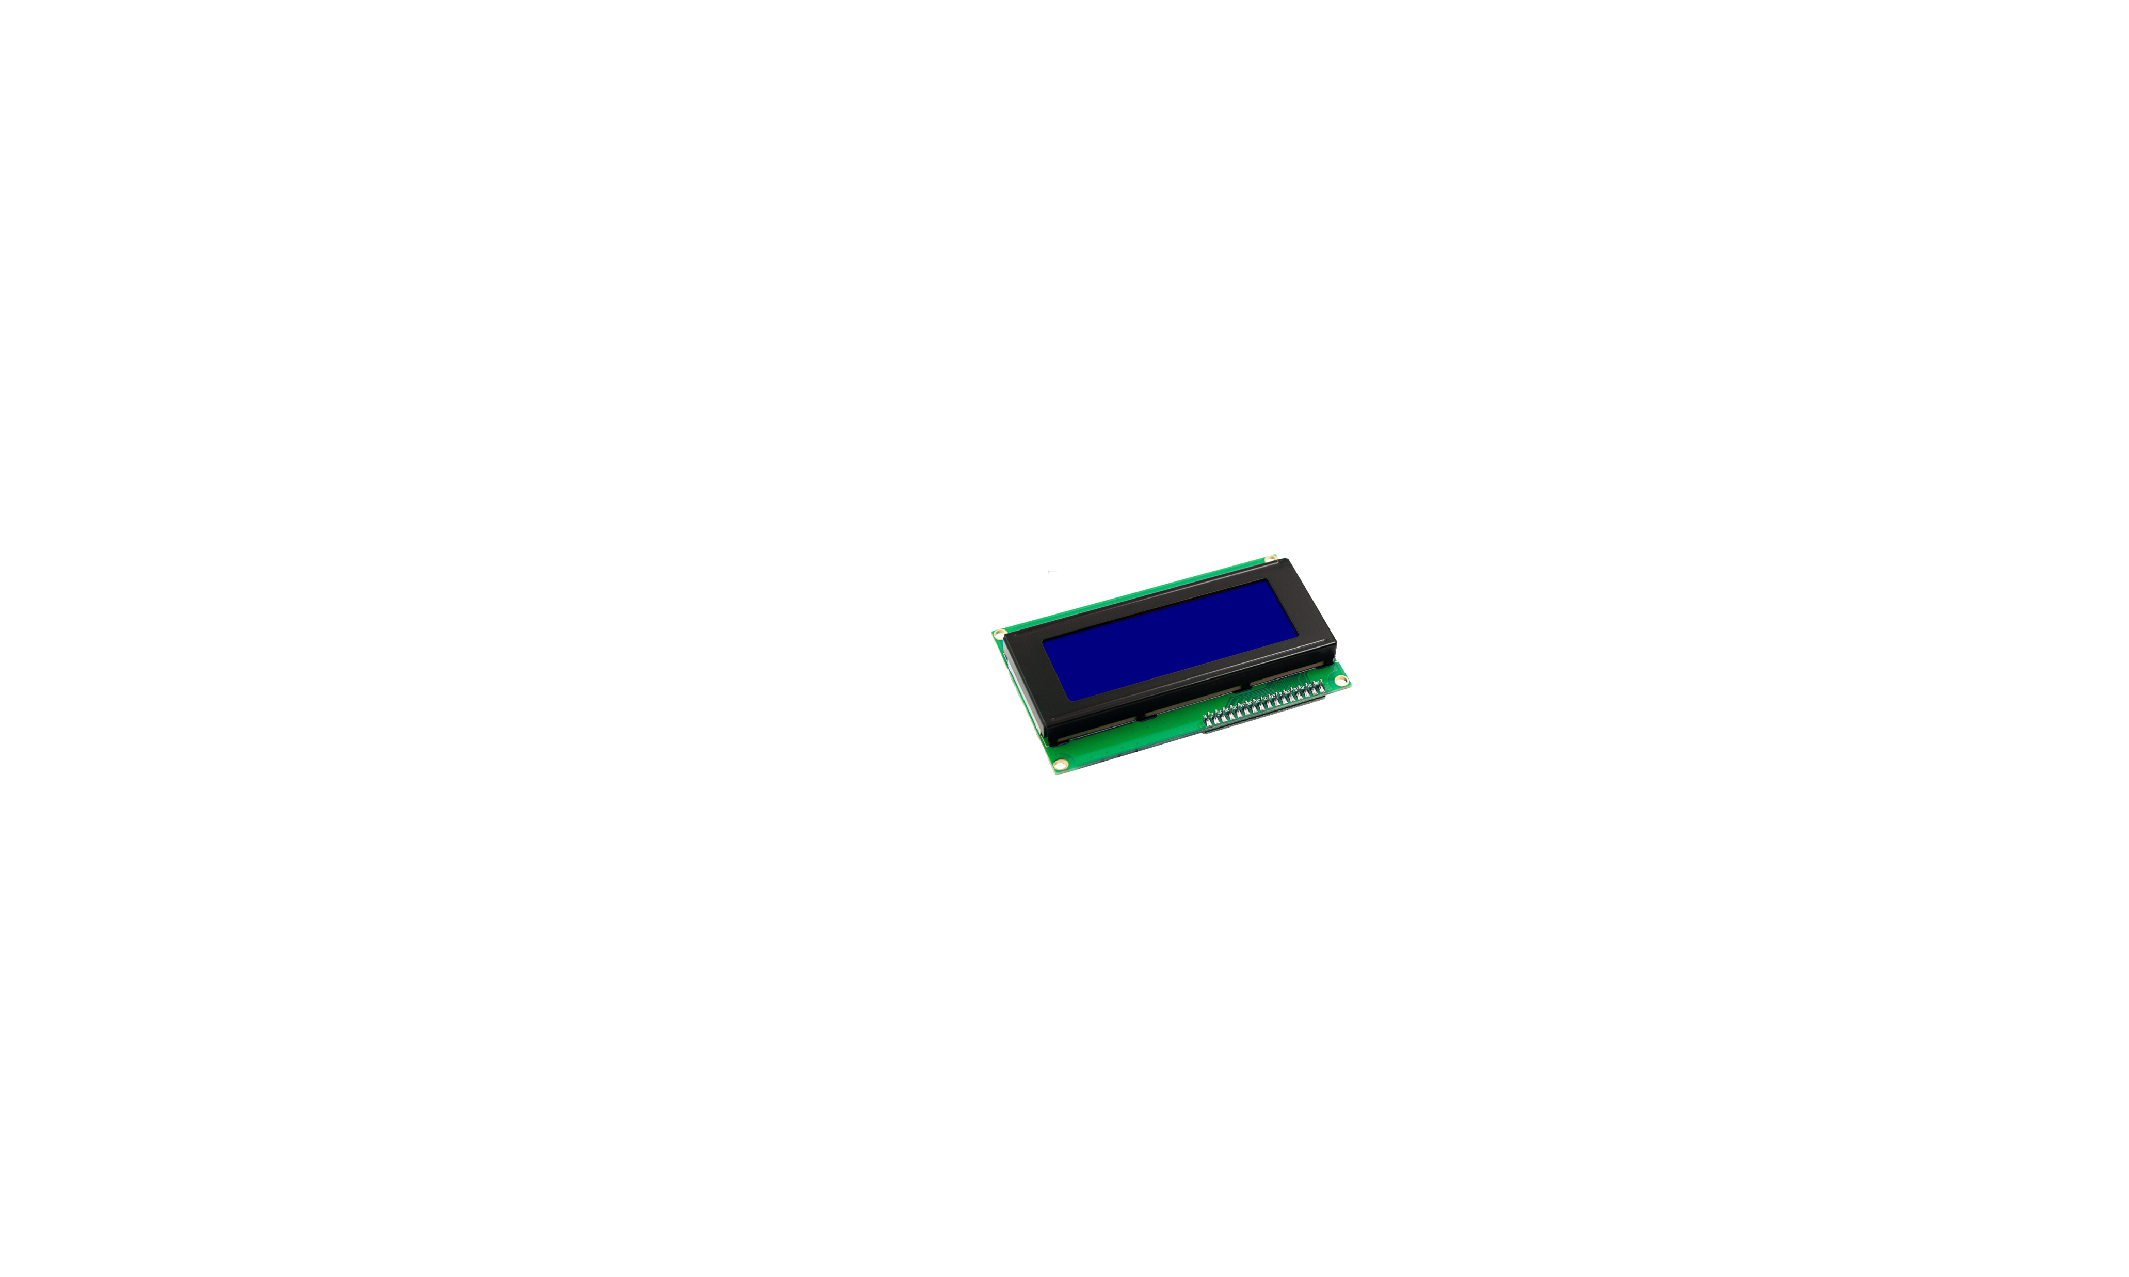
Smoking detection
1
하드웨어 구성
MQ-2
DFPlayer mini
Arduino Uno 2
흡연 감지 아두이노
LCD
스피커

Slide 27
Smoking detection
1
알고리즘 설명
시작
연기 감지 실패
MQ-2 센서
정상 수치
경고 음성 출력
1. MQ-2 센서를 통한 연기 감지
비정상 수치
2. 연기 감지 시 경고 음성 출력
MQ-2 센서
3. 버스 예약 정보 수신 시 LCD 출력
버스 예약 정보 수신
(SPI 통신)
LCD 출력

Slide 28
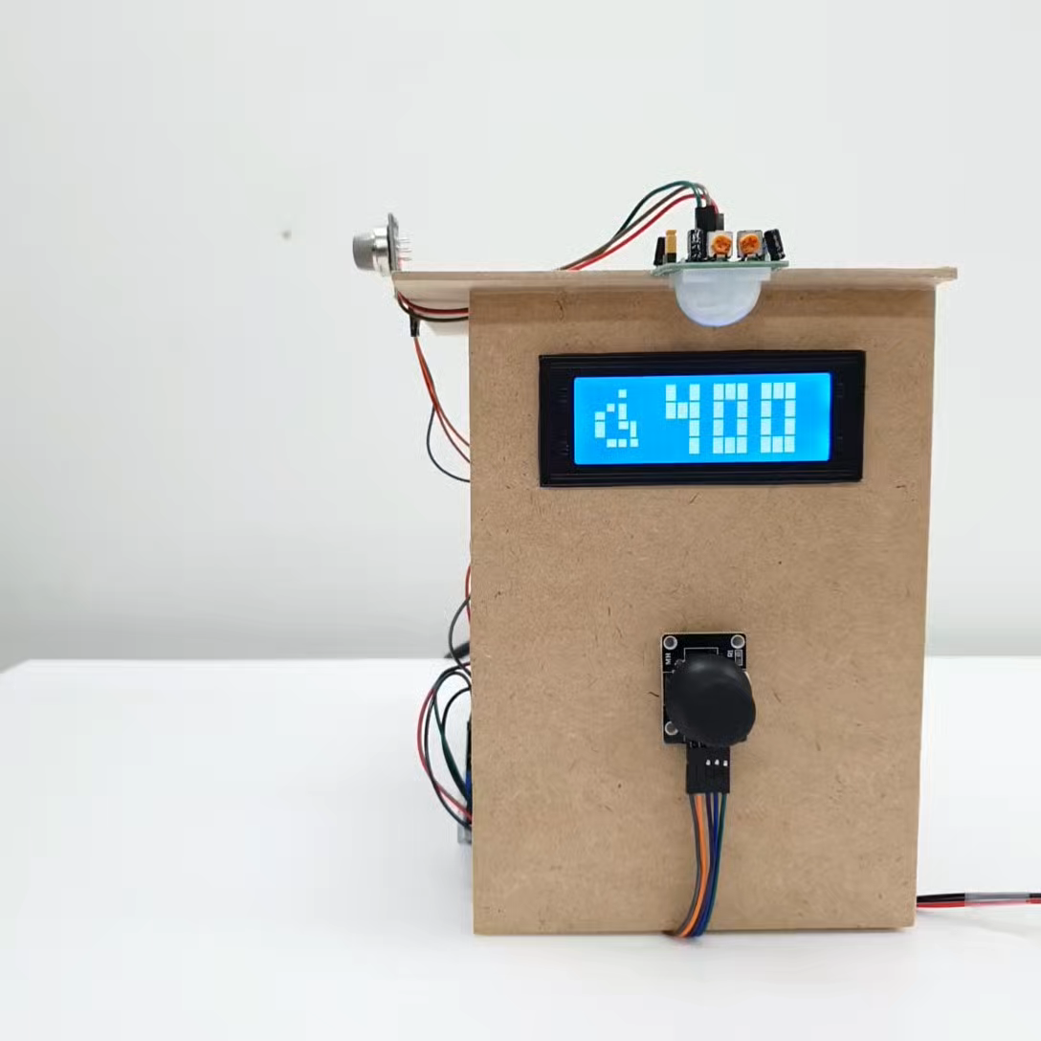
Smoking detection
1
시연 영상
흡연 감지

Slide 29
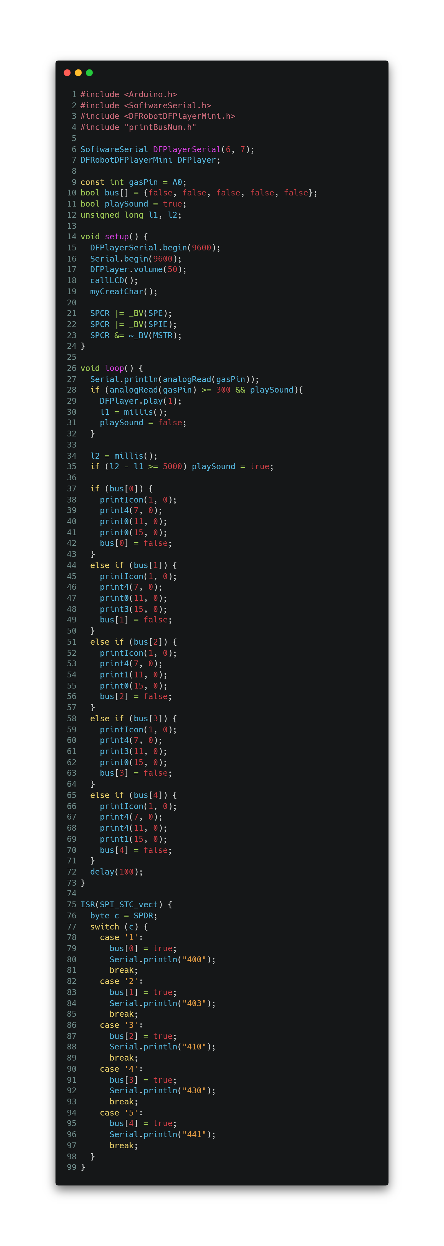
Smoking detection
1
코드

Slide 30
Development schedule
1
개발 일정
7 | 8 | 9 | 10 | 11 | 12 | 13
14 | 15 | 16 | 17 | 18 | 19 | 20
21 | 22 | 23 | 24 | 25 | 26 | 27
28 | 29 | 30 | 1 | 2 | 3 | 4
5 | 6 | 7 | 8 | 9 | 10 | 11
센서 구매 및 배송
버스 앞문 코드 구현
조이스틱 코드 구현
흡연 감지 코드 구현
버스 뒷문 코드 구현
버스 조작 버튼 코드 구현
버스 제어 - 뒷문 UART 구현
버스 제어 – 앞문 SPI 구현
뒷문 – 예약 I2C 구현
흡연 – 예약 SPI 구현
하드웨어 제작
영상 촬영
PPT 제작

Slide 31
Material purchase history
10
재료 구매 내역
1. 센서 비용 (\2,350)
4. 구성품 비용 (\5,400)
조이스틱 : \450
공예용 본드 : \800
MQ-2 : \1,900
목공풀 : \1,800
사포 : 1,400 x 2 = \2,800
2. 액추에이터 비용 (\6,840)
5. 기타 비용 (\5,000)
DFPlayer : 1,480 x 3 = \4,440
스피커 : 800 x 3 = \2,400
배송비 : \5,000
3. 구성품 비용 (\21,540)
SD카드 : 2,780 x 3 = \8,340
50000 – 41,130 = \8,870
MDF(900x600 3T) : 5,000 x 2 = \10,000
바퀴 : 800 x 4 = \3,200

Slide 32
Bus reservation – main.cpp
1
버스 예약

Slide 38
Smoking detection – main.cpp
1
버스 예약

Slide 41
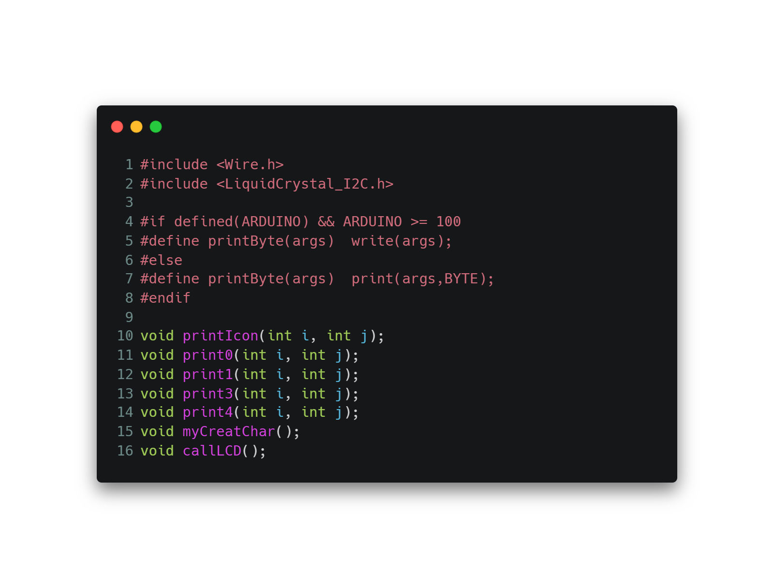
Smoking detection – printBusNum.h
1
버스 예약

Slide 42
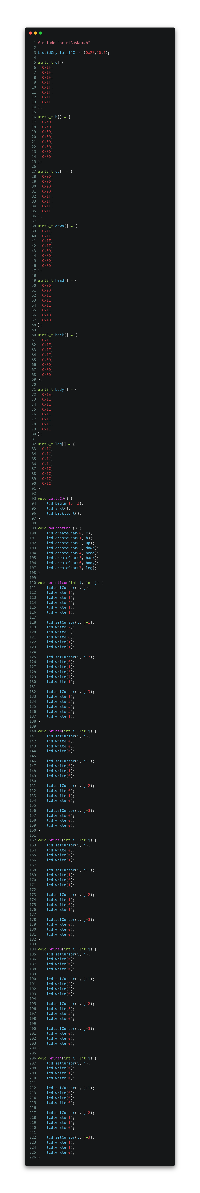
Smoking detection – printBusNum.cpp
1
버스 예약

Slide 48
Bus master
1
버스 제어

Slide 51
Bus front door
1
버스 앞문

Slide 53
Bus back door
1
버스 뒷문

